Slide 1

Primeros Auxilios
Alumnas: Sofía Aguirre y Carolina Pilchik

Slide 2






Pictogramas de peligro
Producto venenoso
Producto inflamable
Producto explosivo
Ejemplo:
Insecticidas
Lavandina
Barnices
Herbicidas
Ejemplo:
Quitaesmaltes
Alcohol
Gasolina
Agua raz
Ejemplo:
Gas
Nitroglicerina
Producto radiactivo
Producto prohibido
Producto corrosivo
Ejemplo:
Uranio
Ejemplo:
Cloroformo
Cloruro de sodio
Carbonato de calcio
Ejemplo:
Destapa caños
Desengrasantes de motor

Slide 3
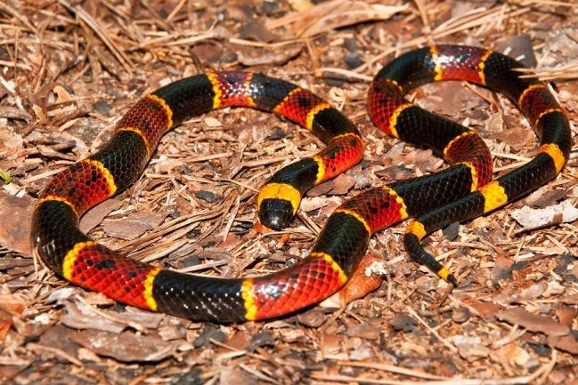
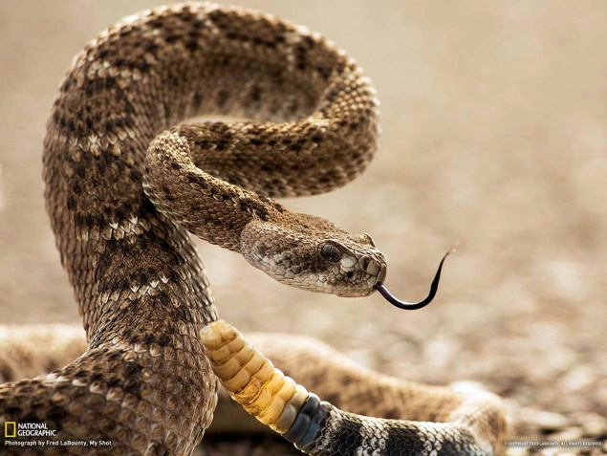
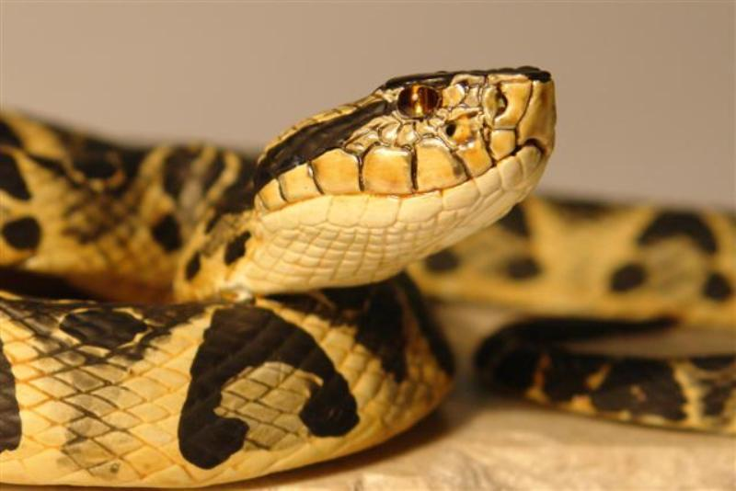
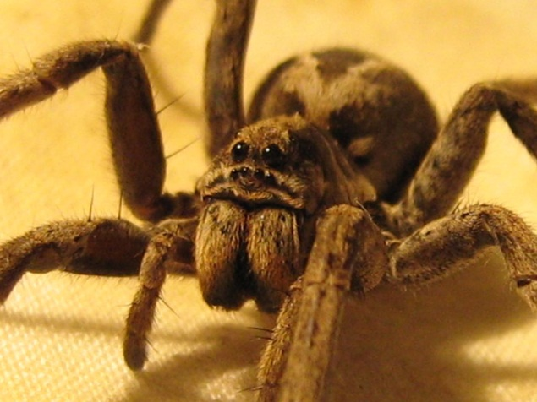
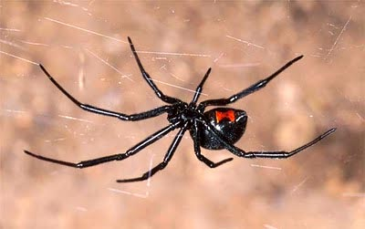
Animales venenosos
Serpiente Coral
Serpiente Cascabel
Serpiente Yarará
Araña lobo
Viuda negra

Slide 4
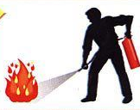

¿Cómo apagar el fuego?
Formas correctas de apagar el fuego
Es preferible ocupar varios matafuegos al mismo tiempo
En dirección al viento
Clase de fuego | Tipo de matafuego
 | Agua | Espuma | Polvo | Dióxido de carbono | Hidrocarburos halogenados
A | SÍ | RE | SÍ | PE | SÍ
B | NO | SÍ | SÍ | SÍ | SÍ
C | NO | NO | E | SÍ | SÍ
Nota: A: sólidos (madera, papel, trapo). B: líquidos inflamables (pinturas, nafta, alcohol). C: electricidad (motores, cables, tableros). E: Eficiente. RE: Relativamente Eficiente. PE: Poco Eficiente
Para automóviles ocuparíamos matafuegos con DO . Para el colegio con agua y en las viviendas con hidrocarburos halogenados, ya que, apagan cualquier clase de fuego .

Slide 5














Señales viales
Señales de tránsito preventivas
División en el camino
Cruce de caminos
Incorporación del tránsito lateral por derecha
Curva en S
Inicio de doble sentido
Estrechamiento de calzada
Señales de tránsito informativas
Campamento
Hotel
Gomería
Señales de tránsito reglamentarias
Prohibido estacionar o detenerse
Prohibido estacionar
Límite de peso
Prohibido girar en U
Circulación por izquierda

